Slide 1
Unidad 3 PARTE 2
Asking for different information using Wh-questions.
Expressing likes and dislikes with nouns.
Expressing likes and dislikes with verbs.

Slide 2
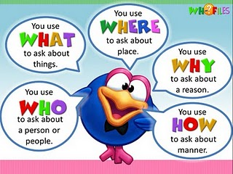
7. Wh-questions

Slide 3
Para preguntar específicamente por una persona o personas, por una cosa o cosas, por una fecha, por un lugar, por una razón, etc.
Es necesario utilizar el Wh-question word correcto.
En la imagen se muestran algunos
Wh-questions:

Slide 4
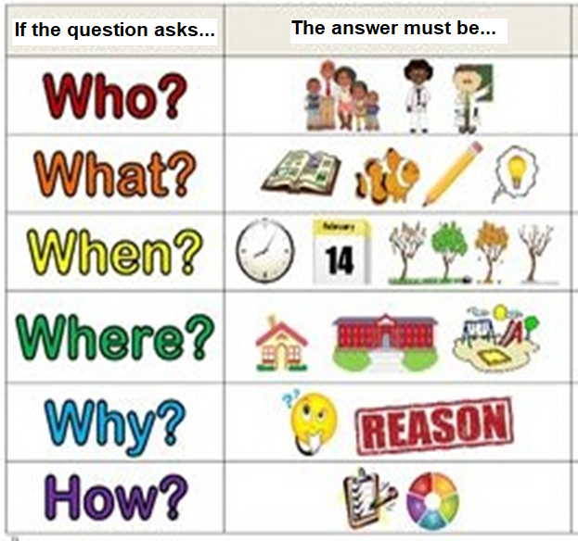

Slide 5
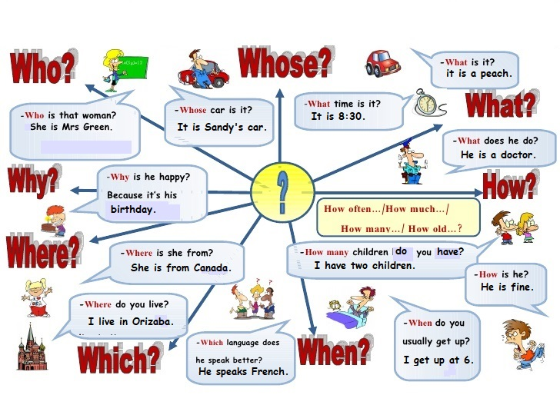

Slide 6
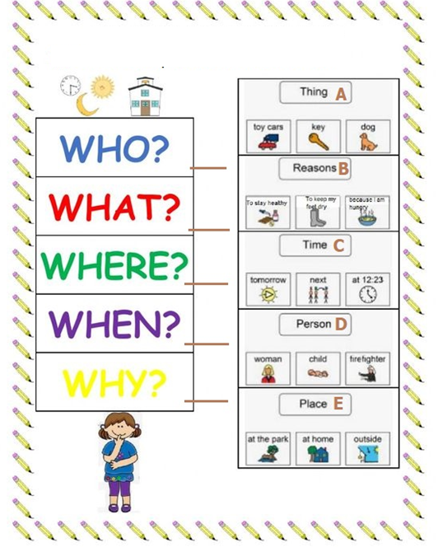
Wh-question words exercise Match the WH-question with the letter
U3_7_1

Slide 7
Ve los siguientes videos con el tema de Wh-questions, pon atención a lo que pregunta cada uno.
U3_7_2
https://www.youtube.com/watch?v=VwiF8s8u620 WH-QUESTIONS 1
U3_7_3
https://www.youtube.com/watch?v=zbXYofQPmuc WH-QUESTIONS 2
Finalmente entra a la siguiente liga y realiza los siguientes ejercicios:
U3_5-6&7_review
https://agendaweb.org/verbs/present-simple-questions-exercises.html Simple Present all forms and
WH-questions

Slide 8
U3_7_4

Slide 9
U3_7_5

Slide 10
¿Tienes alguna pregunta?
Escribe en el FORO Unidad 3

Slide 11
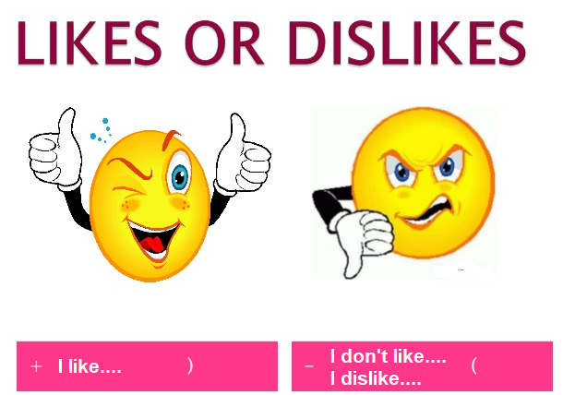
8. Expressing likes and dislikes with nouns.

Slide 12
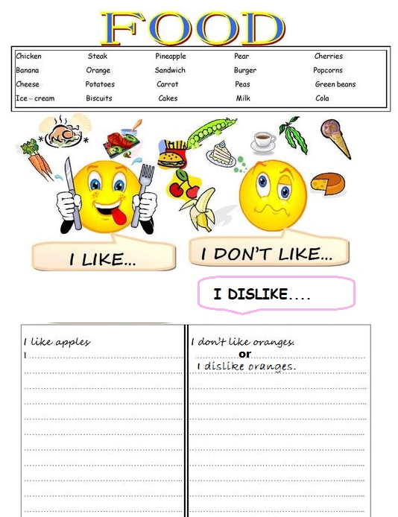
Para expresar gustos y desagrados se utiliza el verbo like. En los ejemplos se muestra como expresar gustos (afirmativo) y desagrados (negativo). También para expresar desagrados se puede utilizar dislike. Escribe algunas oraciones expresando tus gustos y desagrados de comida. Sigue los ejemplos que se muestran.
U3_8_1

Slide 13
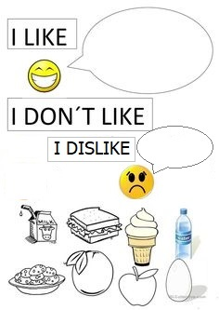
Escribe otros ejemplos utilizando el siguiente vocabulario. ¿Te acuerdas como se dicen en inglés?
U3_8_2

Slide 14
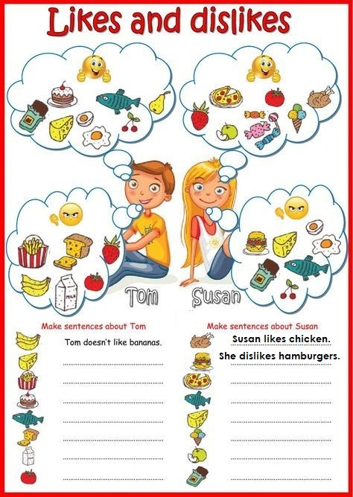
Ahora escribe acerca de Tom and Susan. ¿Te acuerdas de la estructura gramatical para la tercera persona en singular? Observa los ejemplos ¿Qué observas? Escribe otras oraciones acorde las imágenes.
U3_8_3

Slide 15
9. Expressing likes and dislikes with verbs.

Slide 16
Para expresar, negar y/o preguntar gustos y desagrados de actividades, se utiliza tanto like or dislike más el verbo (acción) con la terminación en ING. Observa la tabla siguiente:

Slide 17
Ejemplos:
Do you like eating hamburgers?
Yes, I like eating hamburgers.
No, I don’t like eating hamburgers. or No, I dislike eating hamburgers.
Ejemplos:
Does Sandy like running?
Yes, she likes running.
No, she doesn’t like running. or No, she dislikes running.
Ve los siguientes videos para reforzar estas estructuras:
U3_8&9_1 https://www.youtube.com/watch?v=COWxgkNNVho
U3_8&9_2 https://www.youtube.com/watch?v=Vt7jYkjgjTA

Slide 18
Do you have any quetions?
End of Unit 3

